Slide 1
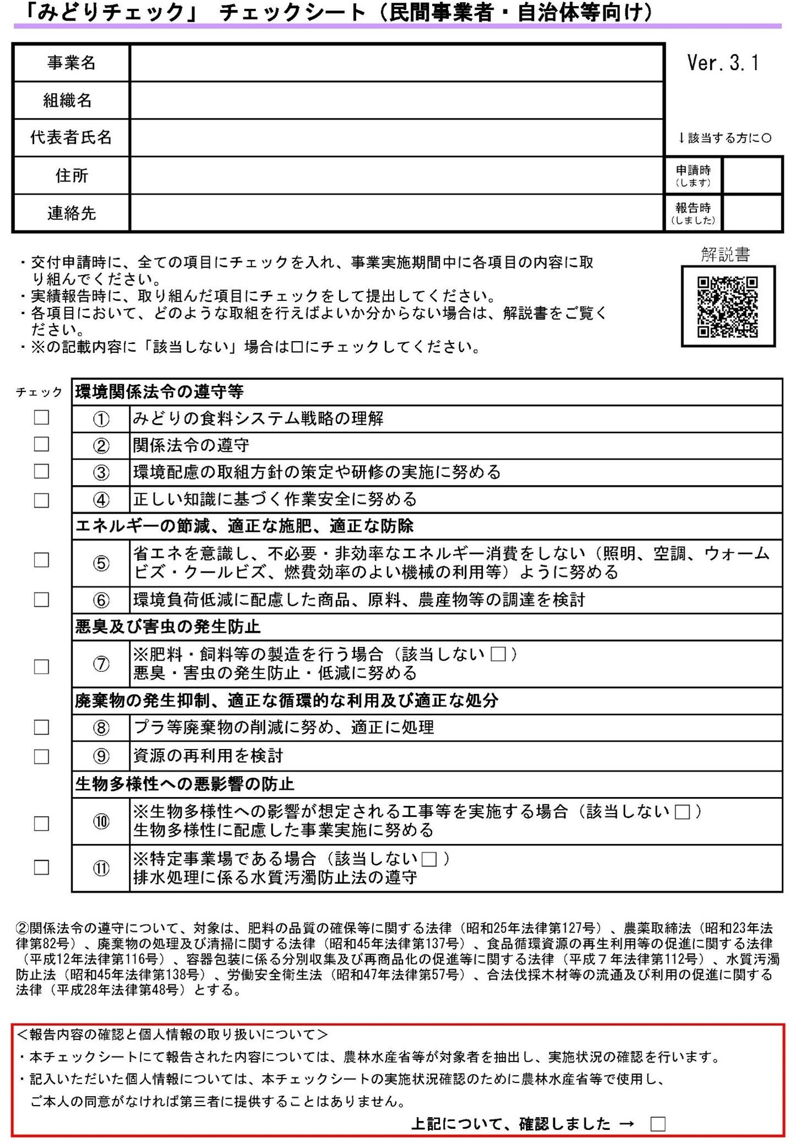
別紙様式２－３別添（イ）

